Slide 1
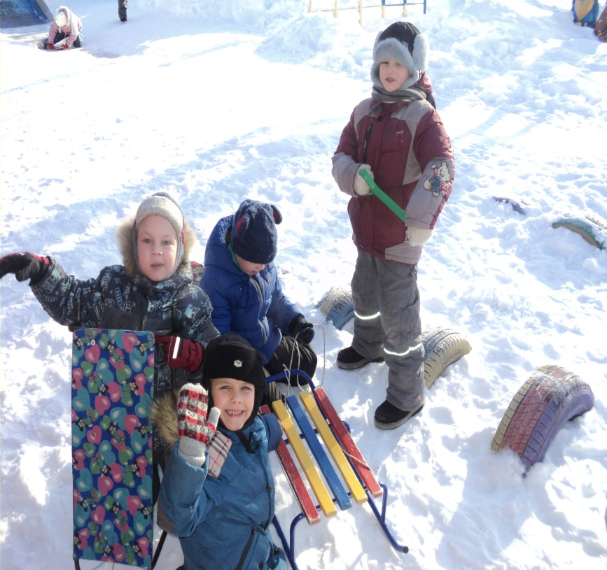
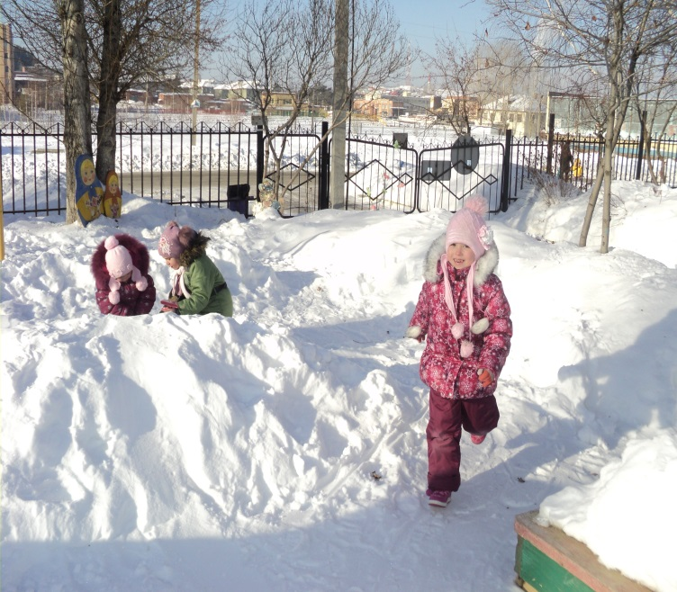
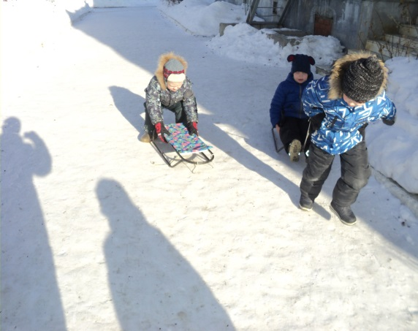
ЗИМА - самое любимое время года детей, можно кататься на санках, лыжах, коньках, сходить в лес на горки. Особенно хорошо, когда зима снежная, когда вокруг много сугробов. Здесь можно и замков настроить, снежных баб налепить, поиграть в снежки.

Slide 2
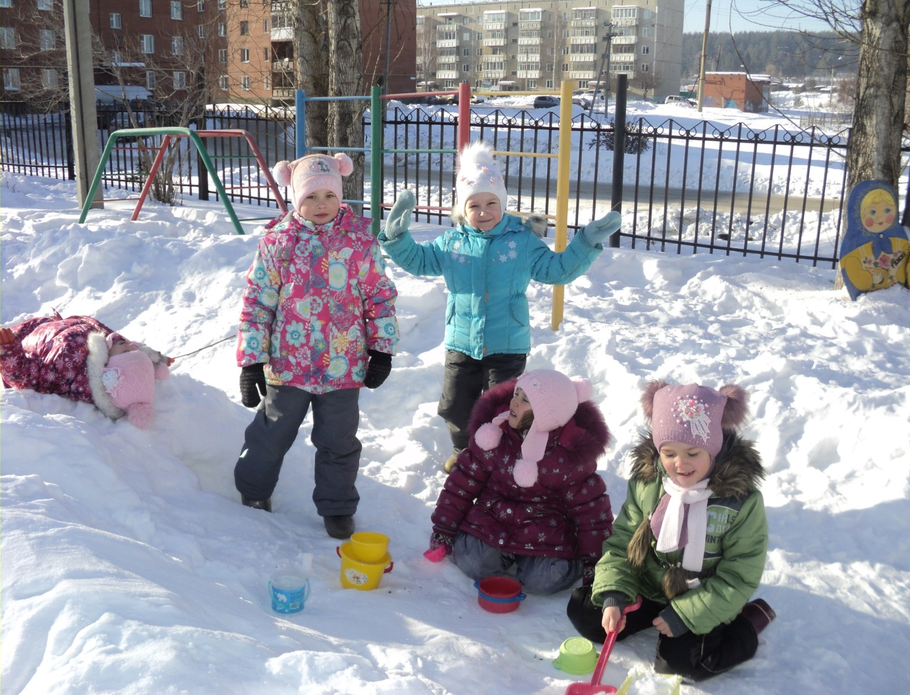
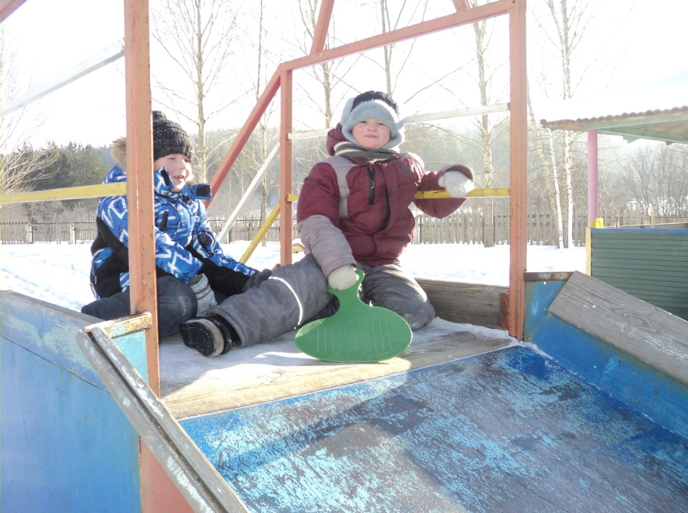

Slide 3
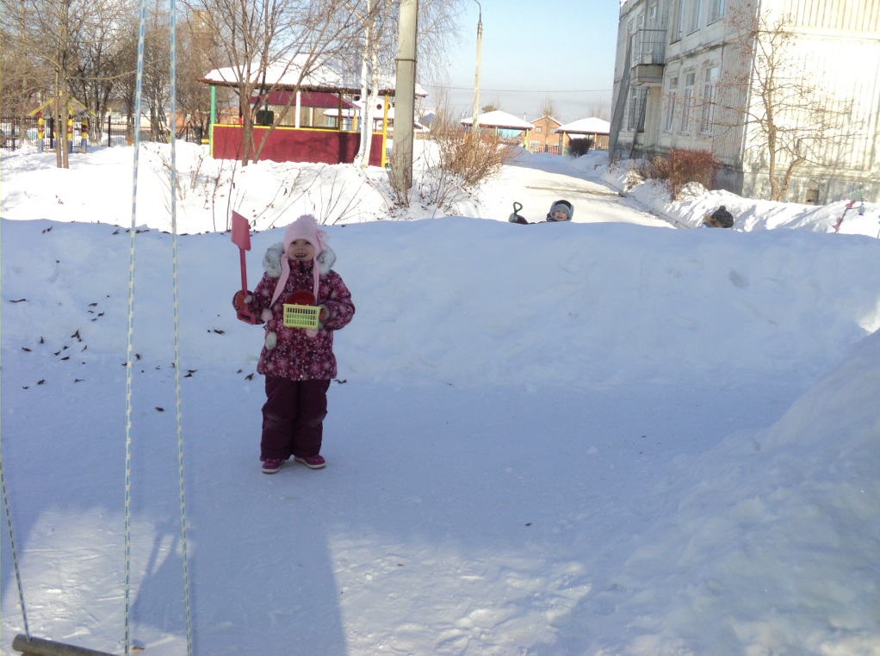
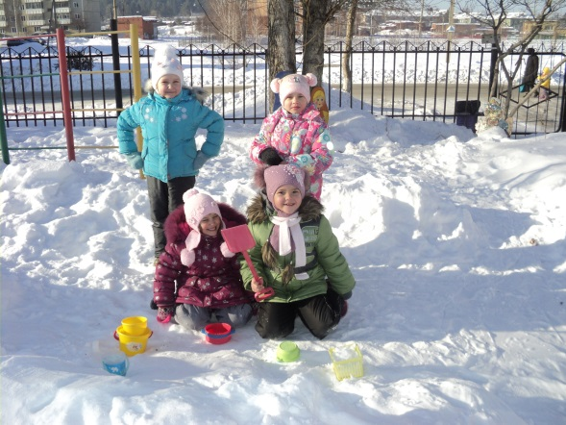
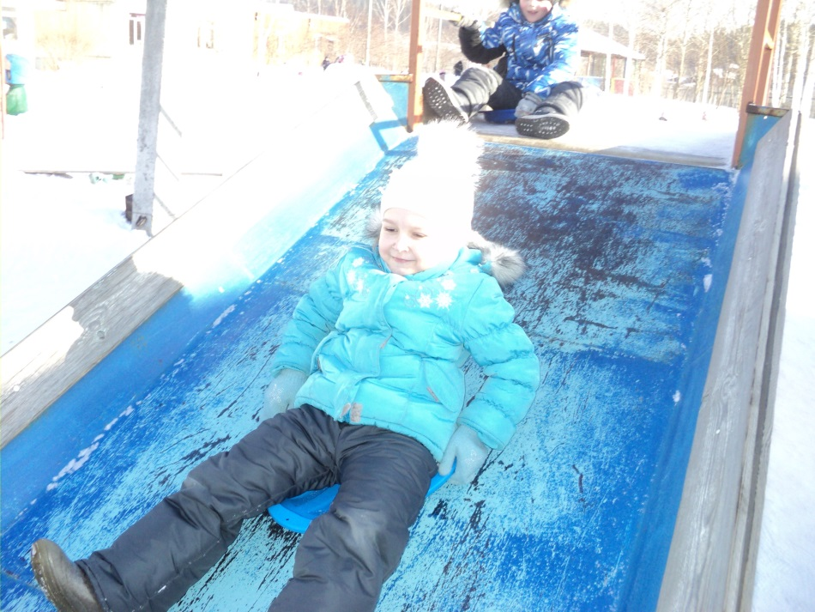
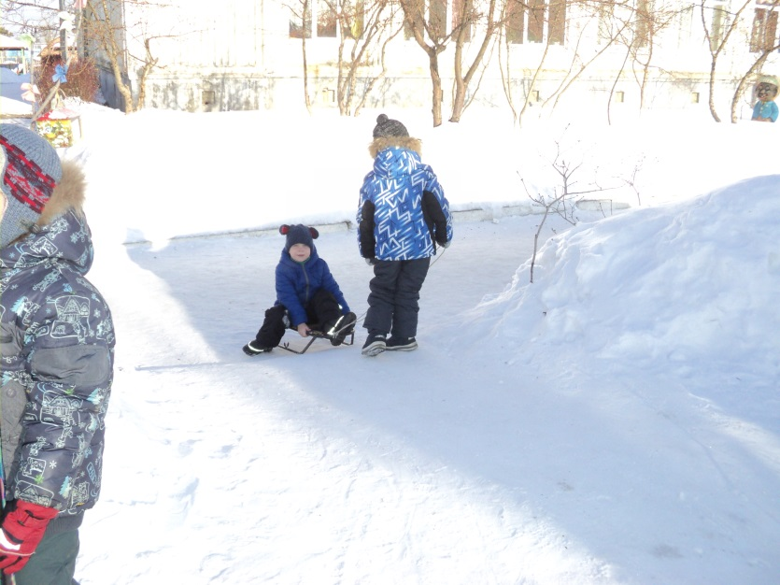
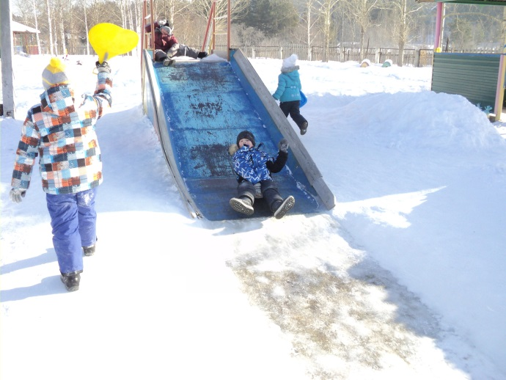

Slide 4
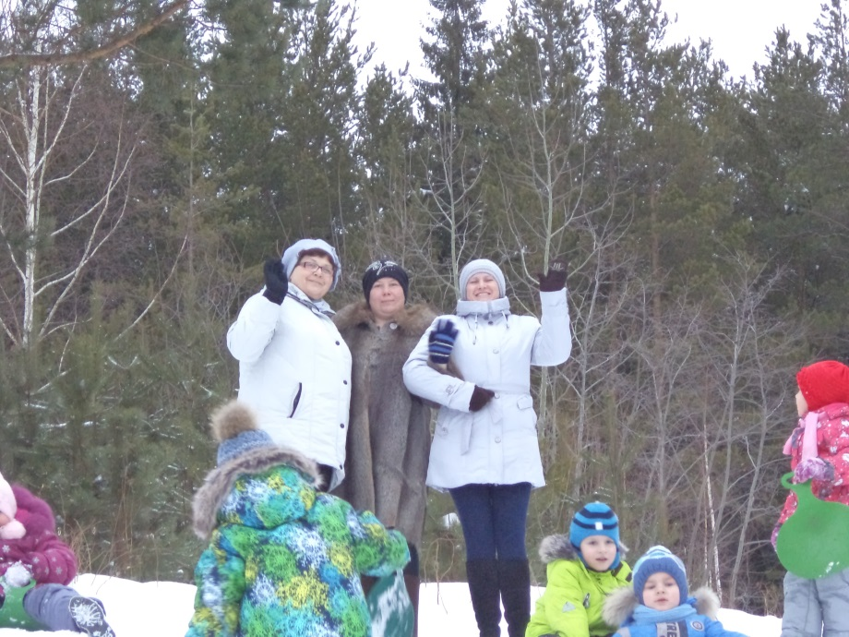
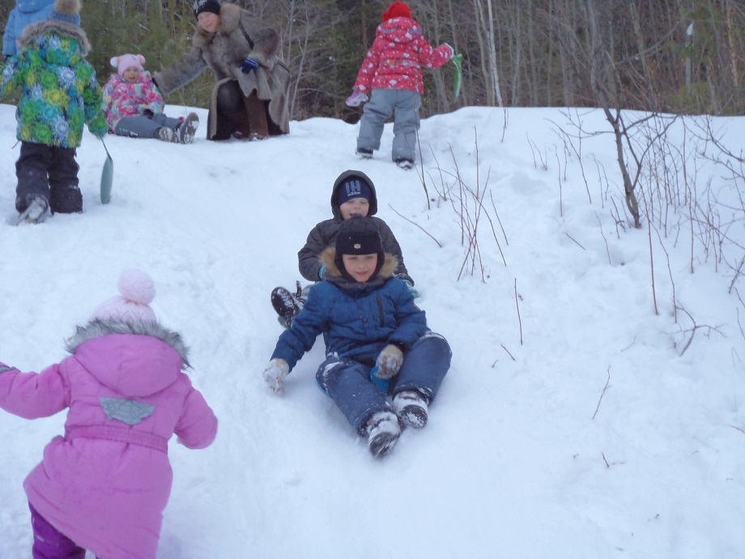
А какая красота в зимнем лесу! Стоишь и не можешь налюбоваться всем великолепием зимнего леса. Ели закутаны в белые шубы, тоненькие березки увешаны серебром, а на пеньках лежат белые пушистые шапки. Снег укрыл все белым блестящим ковром, преобразил землю, словно в сказке.

Slide 5
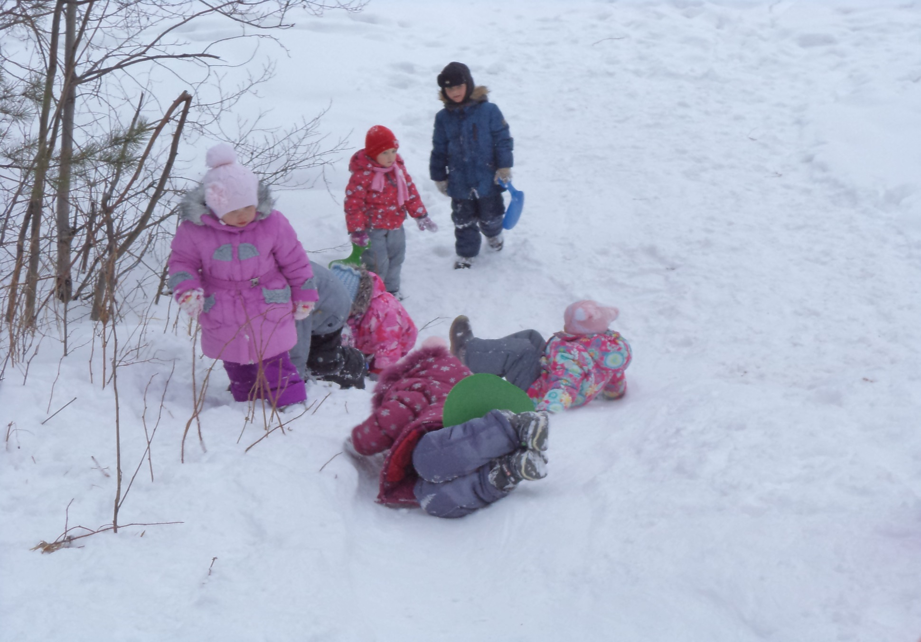

Slide 6
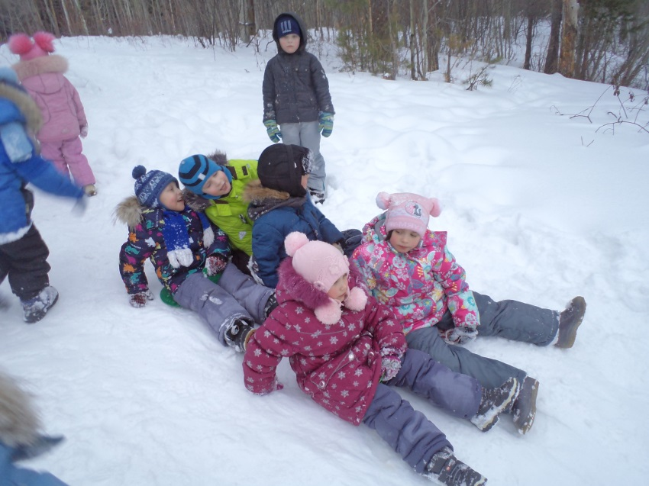
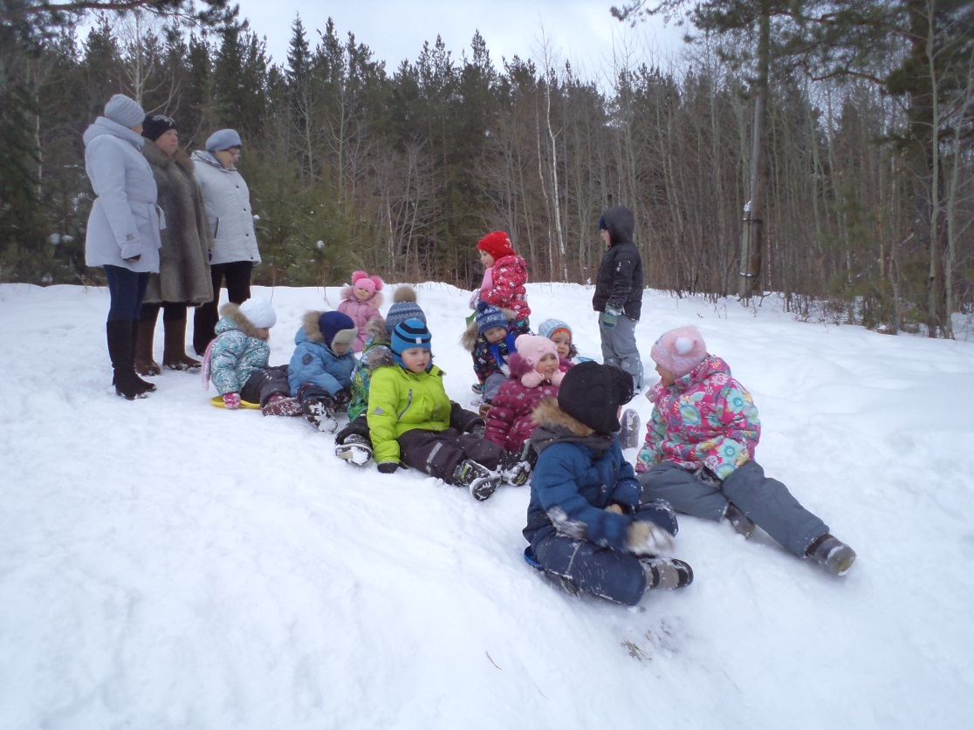
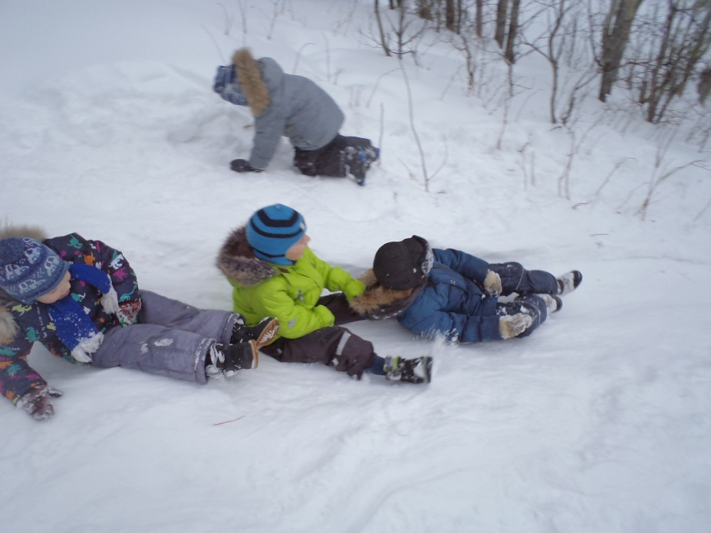

Slide 7


